Slide 1
Статистическое наблюдение

Slide 2
1. Формы, виды и способы статистического наблюдения
2. План статистического наблюдения
3. Достоверность и контроль статистических данных

Slide 3
Литература
Статистика : учебник для вузов / И. И. Елисеева [и др.] ; ответственный редактор И. И. Елисеева. — 5-е изд., перераб. и доп. — Москва : Издательство Юрайт, 2021. — 572 с. — (Высшее образование). — ISBN 978-5-534-10130-0. — Текст : электронный // Обра-зовательная платформа Юрайт [сайт]. — URL: https://urait.ru/bcode/475471
Статистика: учебное пособие / коллектив авторов; под ред. В.Н. Салина, Е.П. Шпаковской. – 3-е изд., стер. – М.: КНОРУС, 2016. – 504 с.

Slide 4
3. Статистика: учебное пособие / коллектив авторов; под ред. М.Г. Назарова. – 3-е изд., перераб. и доп. – М.: КНОРУС, 2016. – 504 с.
4. Статистика: учебное пособие. – Часть 1 теория статистики / И.Д. Минина, Н.В. Королькова.‑ Пенза: РИО ПГСХА, 2013. – 225 с.

Slide 5
Вопрос 1
Формы, виды и способы статистического наблюдения

Slide 6
Статистическое наблюдение – это научно организованный по единой
программе и заранее разработанному плану учет всех фактов,
характеризующих изучаемые явления, а также сбор полученных на основе
этого учета массовых данных.

Slide 7
Статистическое наблюдение должно отвечать следующим требованиям:
Наблюдаемое явление должно иметь научную или практическую ценность.
Должна обеспечиваться полнота фактов, относящихся к рассматриваемому вопросу. Если отсутствуют полные данные, анализ и выводы могут быть ошибочными.
Должна осуществляться тщательная и всесторонняя проверка (контроль) качества собираемых фактов для обеспечения достоверности статистических данных.
Наблюдение должно проводиться по заранее разработанному плану обеспечивающему научное решение программно-методологических и организационных вопросов наблюдения.

Slide 8
Составляющие статистического наблюдения
Статистик
Объект наблюдения
Данные наблюдения
Инструментарий статистического наблюдения

Slide 9
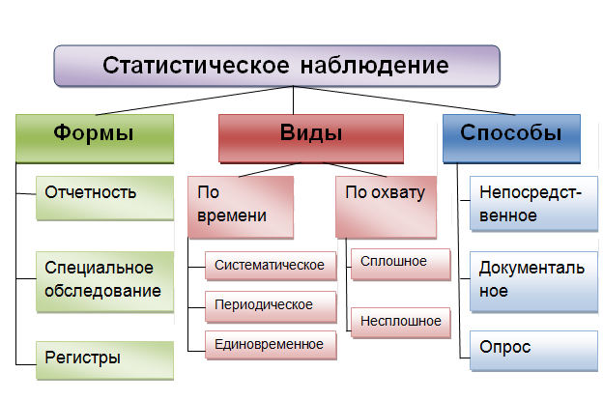
Рисунок 1 - Формы, виды и способы статистического наблюдения

Slide 10
Формы статистического наблюдения
Отчетность - это организационная форма статистического наблюдения, при которой сведения поступают в виде обязательных отчетов в определенные сроки и по утвержденным формам.
Специально организованное статистическое наблюдение - это сбор сведений посредством переписей, единовременных учетов и обследований.
Регистры - базы данных юридической, экономической и справочной информации, необходимые для получения информации о численности и основных характеристиках изучаемой совокупности.

Slide 11
Виды статистического наблюдения
По времени регистрации фактов:
Систематическое (непрерывное или текущее) наблюдение – наблюдение, при котором регистрация фактов производится по мере их совершения.
Периодическое наблюдение охватывает факты регулярно через определенные отрезки времени
Единовременное наблюдение охватывает факты по мере необходимости

Slide 12
Виды статистического наблюдения
По степени охвата единиц совокупности:
Сплошное наблюдение охватывает все без исключения единицы совокупности.
Несплошное наблюдение охватывает лишь часть изучаемой совокупности:

Slide 13
Разновидности несплошного наблюдения
Выборочное наблюдение – наблюдение над частью совокупности, отобранной в случайном порядке.
Наблюдение методом основного массива – наблюдение за частью единиц совокупности, вносящих наибольший вклад в изучаемое явление.
Анкетное наблюдение – сбор данных, основанный на принципе добровольного заполнения адресатами анкет (опросных листов).
Монографическое наблюдение - подробное описание отдельных единиц в статистической совокупности.

Slide 14
Способы статистического наблюдения
Непосредственное наблюдение – это наблюдение, при котором факты устанавливаются и фиксируются регистратором путем замера, взвешивания или подсчета.
Документальный учет – это способ наблюдения, при котором источником сведений служат соответствующие документы.
Опрос – это наблюдение, при котором факты регистрируются со слов опрашиваемого.
Экспедиционный (устный) способ заключается в том, что регистраторы сами фиксируют факты (заполняют формуляр наблюдения) со слов опрашиваемого;
Способ саморегистрации (самоисчислении) – фиксация фактов (заполнение формуляра) производится самим опрашиваемым. Обязанность счетчиков состоит в раздаче бланков наблюдения опрашиваемым, инструктаже их, в сборе заполненных формуляров, которые при этом проверяются;
Корреспондентский способ заключается в том, что формуляры заполняются и отсылаются опрашиваемыми без участия регистраторов.

Slide 15
Вопрос 2
План статистического наблюдения

Slide 16
Программно-методологические задачи плана наблюдения
определение цели наблюдения;
определение объекта наблюдения;
определение единицы наблюдения;
разработка программы наблюдения;
проектирование формуляров и текстов инструкций;
установление источников и способов сбора данных, формы и вида наблюдения.

Slide 17
Целью статистического наблюдения является получение достоверной информации, способствующей достижению цели исследования.

Slide 18
Объектом статистического наблюдения совокупность единиц изучаемого явления, о которых должны быть собраны статистические данные.
Минимальная (или максимальная) величина количественного признака, используемая для отграничивания объекта наблюдения, называется цензом наблюдения.

Slide 19
Единица наблюдения – это первичный элемент объекта статистического наблюдения, являющийся носителем признаков, подлежащих регистрации, и основой ведущегося при наблюдении счета.

Slide 20
Программой статистического наблюдения называется перечень признаков (показателей), подлежащих изучению (при непосредственном наблюдении или документальном учете).

Slide 21
Статистические формуляры – это основной инструмент наблюдения (бланки и отчетность).
Обязательным элементом статистического формуляра является титульная и адресная его части.
Различают два вида носителей информации: индивидуальные и списочные формуляры.
Индивидуальный формуляр содержит сведения об одной единице совокупности.
В списочном формуляре содержатся сведения по нескольким единицам совокупности.

Slide 22
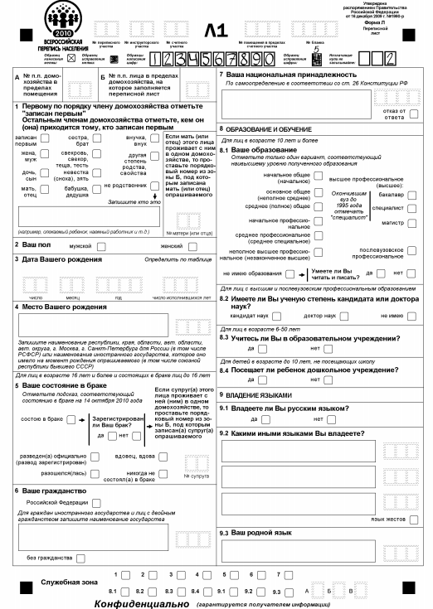

Slide 23
Организационные задачи плана наблюдения
Выбор органа наблюдения - наблюдение может проводиться собственными силами (внутренний орган наблюдения) либо внешними организациями (внешний орган наблюдения);
Выбор времени наблюдения - Вопрос о времени проведения наблюдения включает выбор сезона наблюдения, установление срока (периода) и критического момента (даты) наблюдения;

Slide 24
Сезон (время года) для наблюдения следует выбирать такой, в котором изучаемый объект пребывает в обычном для него состоянии.
Период проведения наблюдения – время начала и окончания сбора сведений.
Критической называют дату, по состоянию на которую сообщаются сведения. Критическим моментом наблюдения выбирают полночь, момент окончания одних суток и начала других.

Slide 25
3. Выбор места проведения наблюдения. Территория проведения наблюдения охватывает все места нахождения единиц наблюдения; ее границы зависят от определения единицы наблюдения;
4. Определение предварительных списков обследуемых единиц. Это наиболее существенный этап подготовительной работы. Список необходим для проверки полноты и своевременности поступивших сведений, а также для определения объема работ и расчета необходимого количества работников для проведения статистического наблюдения.
5. Расстановка и подготовка кадров и др.

Slide 26
Вопрос 3
Достоверность и контроль статистических данных

Slide 27
Требования к данным статистического наблюдения
Сопоставимость
Достоверность (адекватность, истинность) – это степень приближения, соответствия данных тому, что есть на самом деле. Достоверность данных связана со всеми составляющими статистического наблюдения.

Slide 28
Расхождение между фактическим значением и величиной, полученной в результате наблюдения, является ошибкой статистического наблюдения.
Выделяют:
ошибки регистрации;
ошибки репрезентативности (представительности).

Slide 29
Ошибки регистрации возникают вследствие неправильного установления фактов в процессе наблюдения или неправильной их записи.
Они подразделяются на случайные и систематические и могут быть как при сплошном, так и несплошном наблюдении.
Случайные ошибки – это ошибки, которые не имеют какой-либо направленности и могут быть допущены как опрашиваемыми в их ответах, так и регистраторами при заполнении бланков. Случайные ошибки всегда непреднамеренные.
Систематические ошибки имеют определенную направленность и могут быть преднамеренными (сознательными) и непреднамеренными.

Slide 30
Ошибки репрезентативности (представительности) свойственны несплошному наблюдению. Они возникают в результате того, что состав отобранной для обследования части единиц совокупности недостаточно полно отображает состав всей изучаемой совокупности, хотя регистрация сведений по каждой отобранной для обследования единице была проведена точно.

Slide 31
Пример
i | 1 | 2 | 3 | 4 | 5 | 6 | 7 | 8 | 9 | 10
X | 40 | 40 | 40 | 40 | 40 | 40 | 36 | 36 | 36 | 36

Slide 32
Случай А
i | 1 | 2 | 3 | 4 | 5
X | 40 | 40 | 40 | 40 | 40
Случай Б
i | 6 | 7 | 8 | 9 | 10
X | 40 | 36 | 36 | 36 | 36
Случай В
i | 1 | 5 | 6 | 9 | 10
X | 40 | 40 | 40 | 36 | 36

Slide 33
Для выявления и устранения ошибок регистрации может применяться счетный и логический контроль собранного материала.
Счетный контроль основан на детерминированной связи между признаками и заключается в проверке точности арифметических расчетов, применявшихся при составлении отчетности или заполнении формуляров обследования.
Логический контроль основан на логической взаимосвязи между признаками и заключается в проверке ответов на вопросы программы наблюдения путем логического осмысления или путем сравнения полученных данных с другими источниками по этому же вопросу.

